Slide 1
DOMEIN:
LAND- EN TUINBOUW

Slide 2



3 Finaliteiten
DOORSTROOM/ D
= Doorstromen naar het hoger onderwijs:
Zijn dus vooral abstract-theoretische studierichtingen die de bedoeling hebben om leerlingen succesvol te laten doorstromen naar academische en professionele bacheloropleidingen.
DUBBELE FINALITEIT/ D/A
= Doorstromen naar het hoger onderwijs of de arbeidsmarkt:
Zijn dus vooral abstract-theoretische studierichtingen die de bedoeling hebben om leerlingen succesvol te laten doorstromen naar professionele bacheloropleidingen in het hoger onderwijs en de graduaatsopleidingen of naar de arbeidsmarkt.
ARBEIDSMARKT/ A
= Doorstromen naar de arbeidsmarkt
Studierichtingen met arbeidsmarktfinaliteit behoren tot een zelfde studiedomein. Arbeidsmarktgerichte studierichtingen in het gewoon secundair onderwijs hebben de bedoeling om leerlingen voor te bereiden op gaan werken.

Slide 3

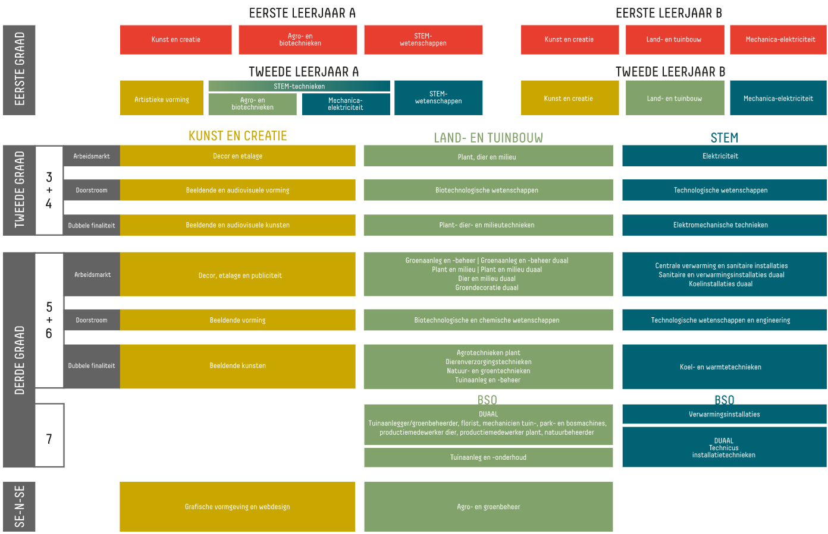
Overzicht

Slide 4
TWEEDE GRAAD arbeidsfinaliteit

Slide 5
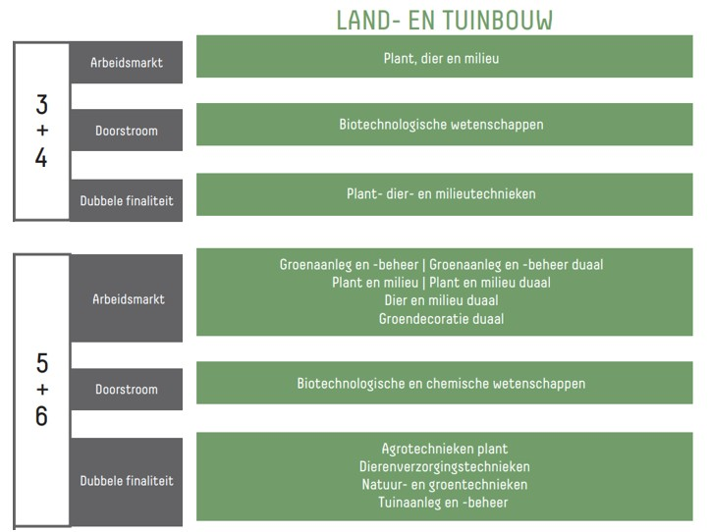

Slide 6
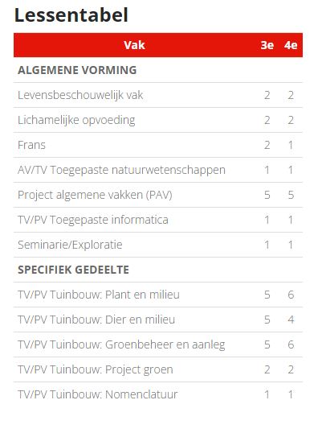
(A) 3DE en 4de JAAR PLANT, DIER en MILIEU
Brede basis: proeven van alle sectoren!
Klemtoon: VAARDIGHEDEN = TOEPASSEN
TV + PV = 1 VAK
GESPREIDE EVALUTIE toetsen, praktijken + 2 projectweken december + juni
DOEL: LEERLING ARBEIDSMARKT
Verder studeren 3de graad:
  Groenaanleg en –beheer
  Plant- en milieu
  Dier en milieu
  Dierenzorg
  Groendecoratie

Slide 7
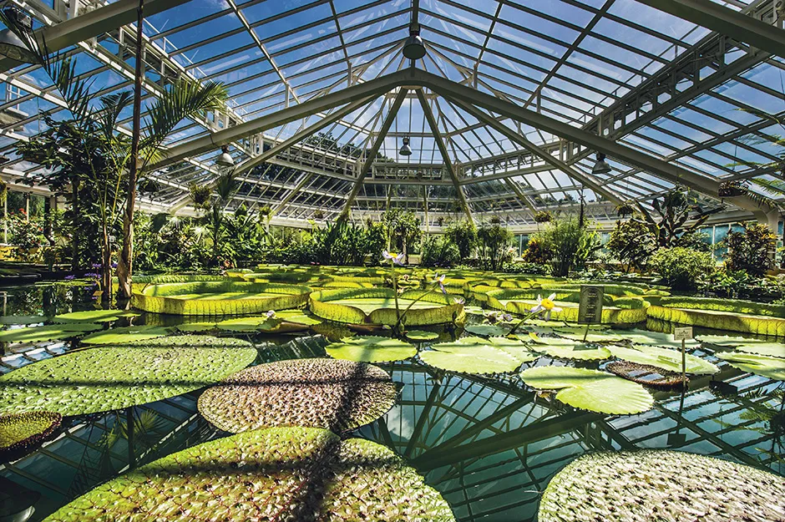
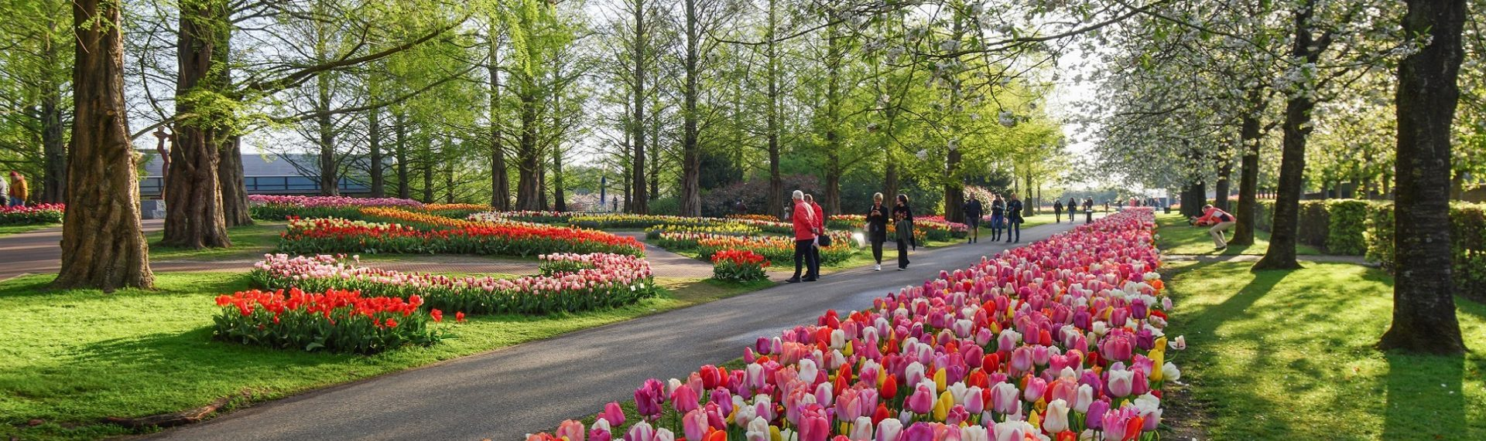
GIA’s (Geïntegreerde Activiteiten)
-Plantentuin Meise
-Keukenhof
-Arboretum Bokrijk
-Vakbeurzen (Greenexpo,..)
-Bedrijfsbezoeken

Slide 8
DERDE GRAAD arbeidsfinaliteit

Slide 10

DERDE GRAAD
Arbeidsmarkt:
Plant- dier- en milieu naar: Groenaanleg en –beheer (duaal)
Plant en milieu (duaal)
Dier en milieu duaal
Groendecoratie duaal

Slide 11
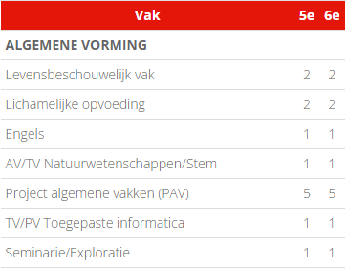
(A) 5DE en 6de jaar ARBEIDSMARKT
Keuze tussen:
  Groenaanleg en -beheer
  Plant en milieu
Duaal:
  Groenaanleg en -beheer
  Plant en milieu
  Dier en milieu
  Groendecoratie
Stage:
  5e jaar: 2weken 17-28/03
  Projectweek 10-14/03
  6e jaar: 1 dag/week gedurende het hele schooljaar

Slide 12

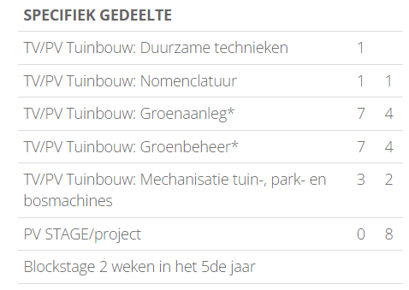
(A) 5DE en 6de JAAR GROENAANLEG EN –BEHEER
Nieuwste onderhoud- en aanleg technieken voor verhardingen, gazon en vijvers
Verzagen van liggend hout, correct snoeien van planten, beplantingskeuzes
Plantenziektes leren herkennen, voorkomen en bestrijden
Juiste gebruik van tuin-, park- en bosmachines
https://www.kwalificatiesencurriculu m.be/groenaanleg-en-beheer-3de- graad-so

Slide 13
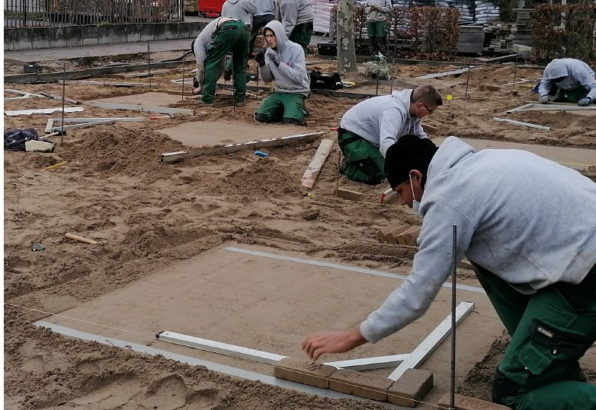
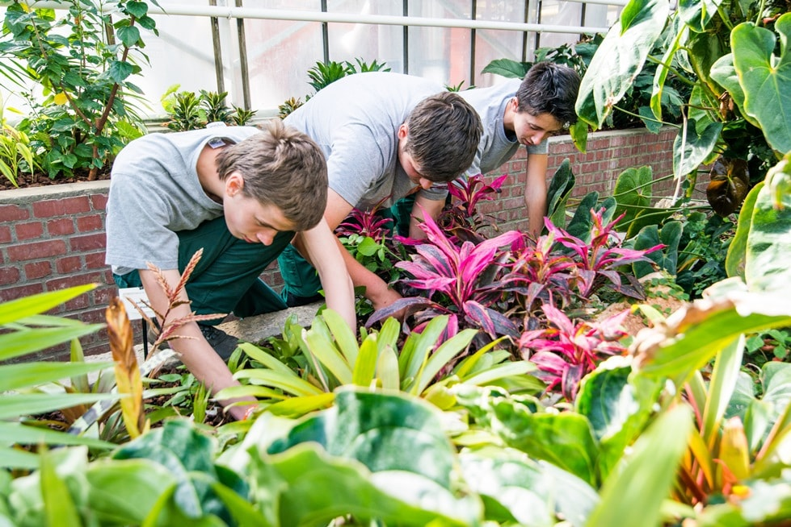
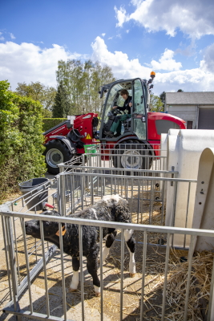
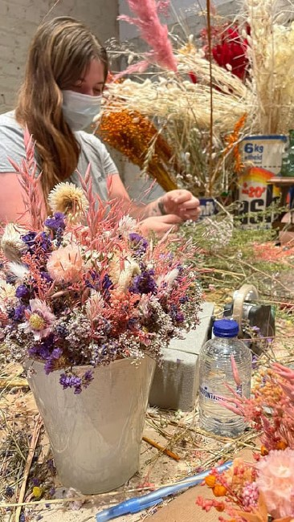
ARBEIDSMART

Slide 14
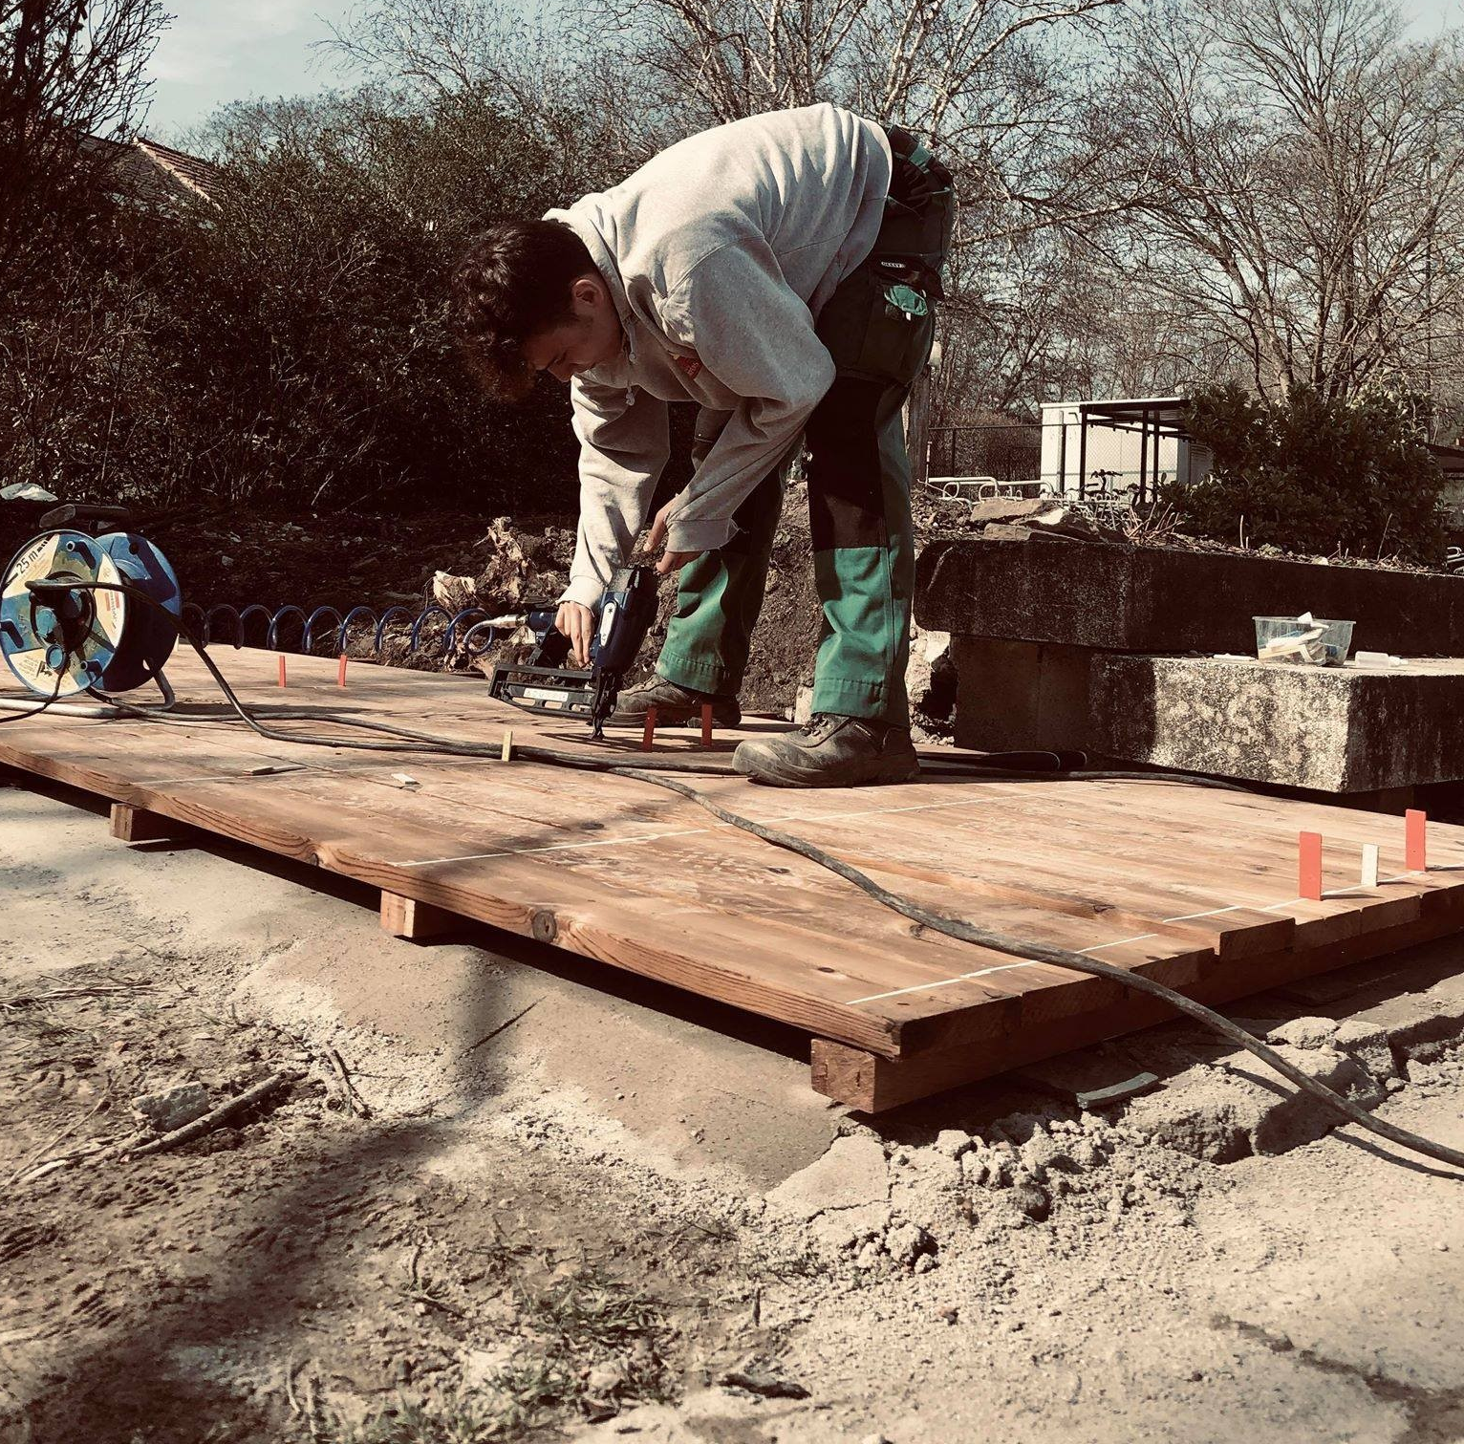
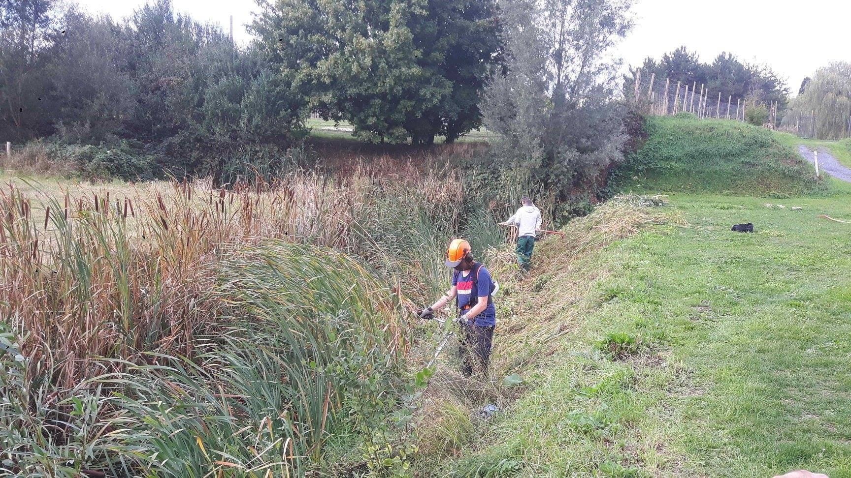
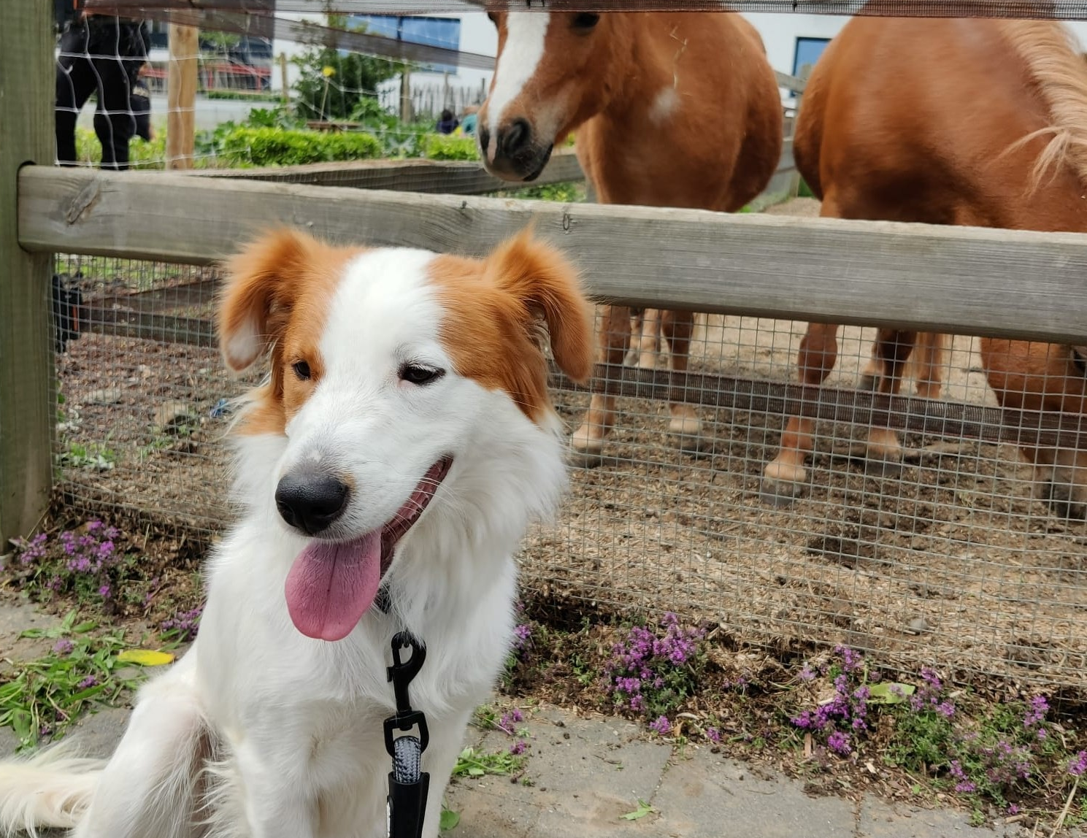
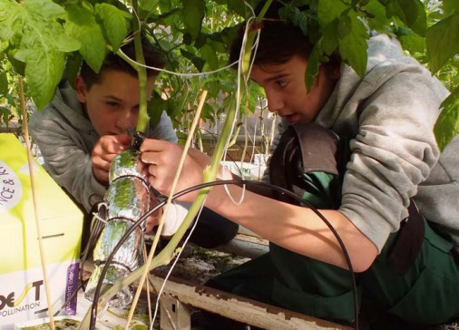
DUBBELE FINALITEIT

Slide 15
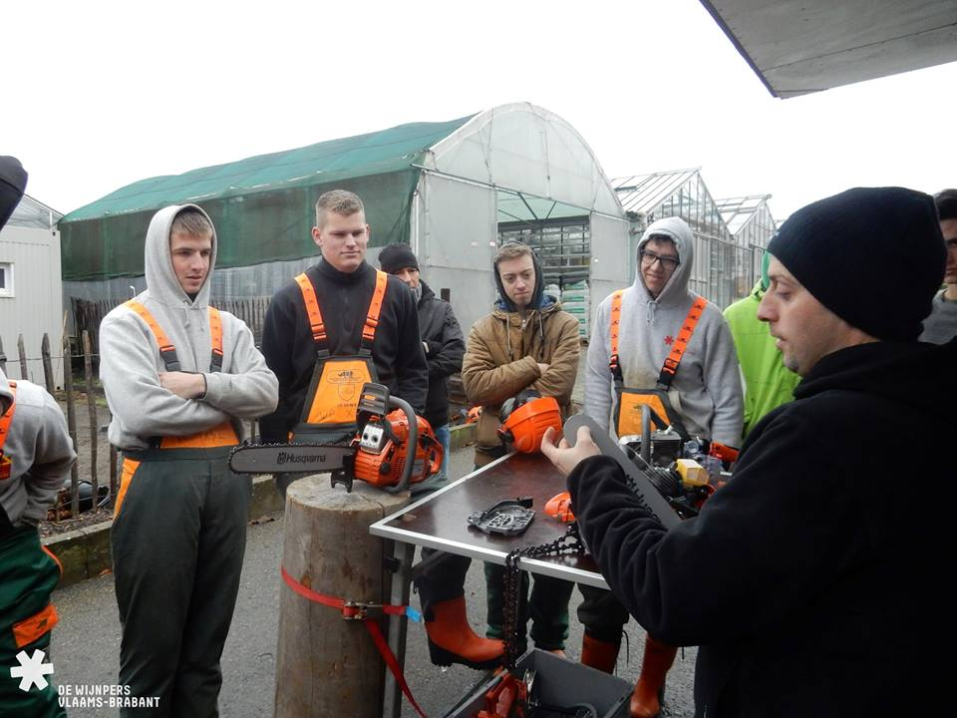
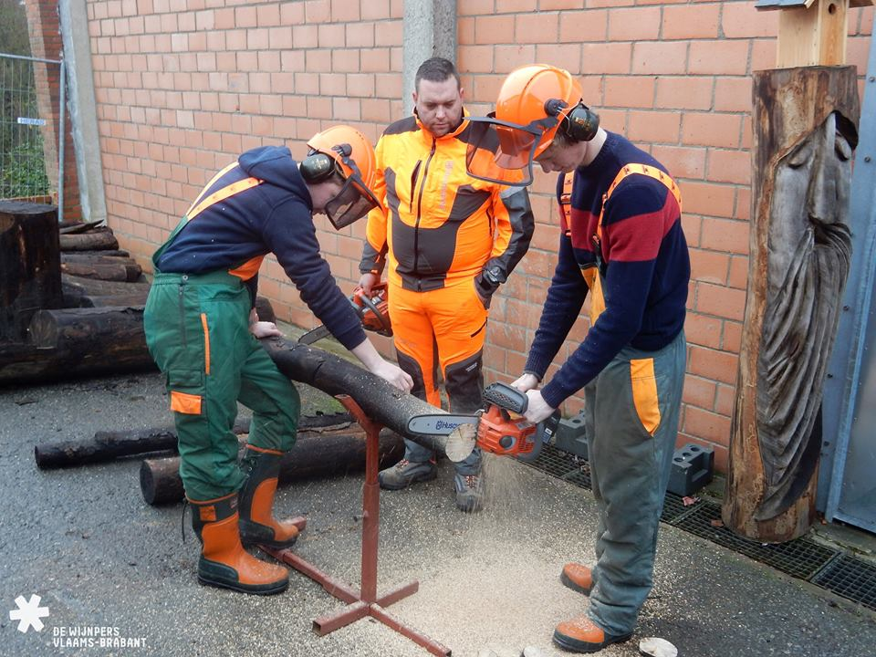

Slide 16
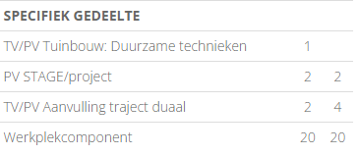
(A) GROENAANLEG EN –BEHEER DUAAL
Algemene vorming idem.
2 dagen leren op school, 3 dagen leren op het bedrijf
Onderhoud en aanleg groene
ruimtes
Onderhoud en gebruik machines en gereedschap
Omgang met klanten
Arbeidsmarkt:
  zelfstandig tuinier
  openbare groendiensten
  7e specialisatiejaar
  Ondernemersopleiding
https://www.kwalificatiesencurric ulum.be/groenaanleg-en-beheer- 3de-graad-so

Slide 17

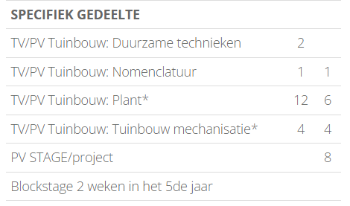
(A) 5DE en 6DE JAAR PLANT- EN MILIEU
Teeltvoorbereidingen
Vermeerderen van planten (zaaien, enten, stekken,...)
Teelt en verzorging van:
  Fruitsoorten
  Groenten
  Bloemen
  Bomen
- …
Bedienen, onderhouden en herstellen van verschillende landbouwmachines
Productiemedewerker Plant duaal
https://www.kwalificatiesencurriculum.
be/plant-en-milieu-3de-graad-so

Slide 18
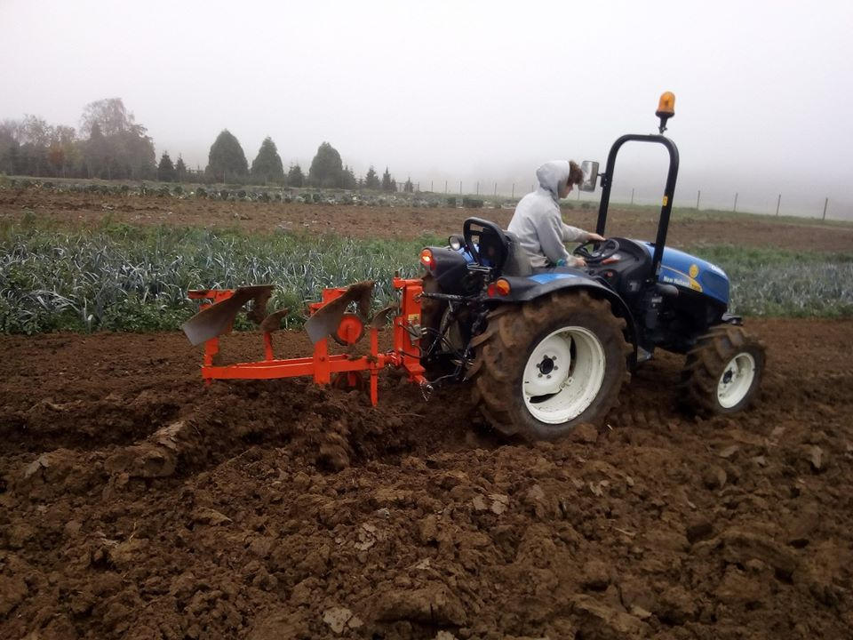
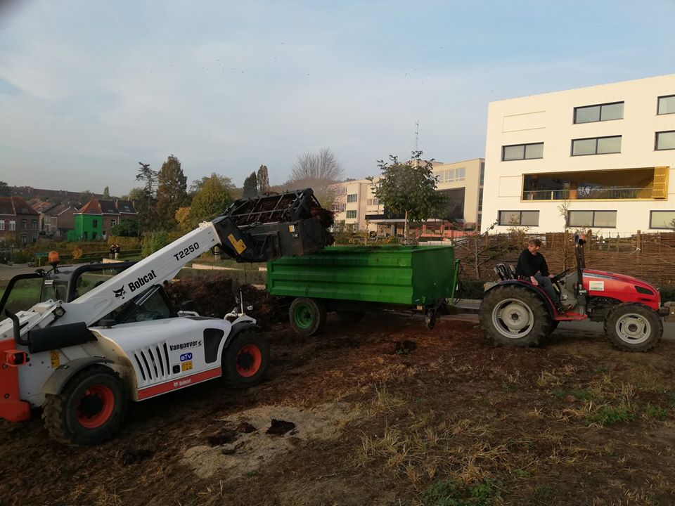
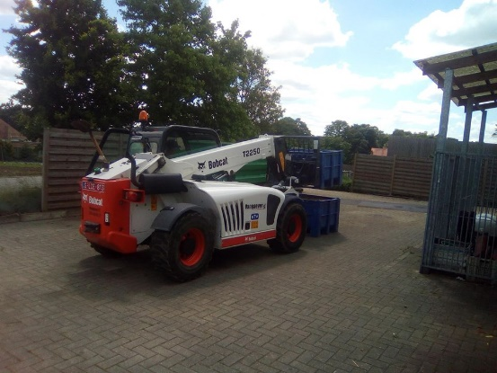
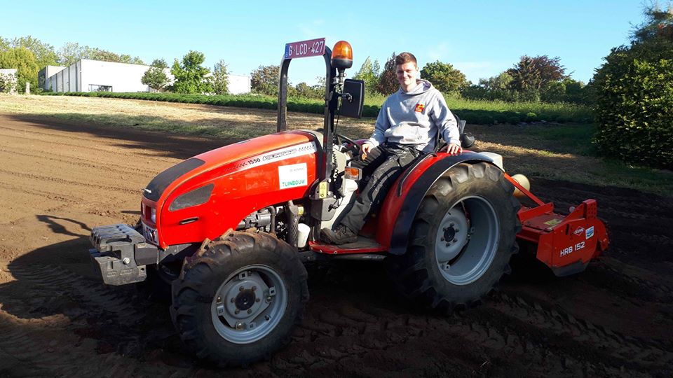
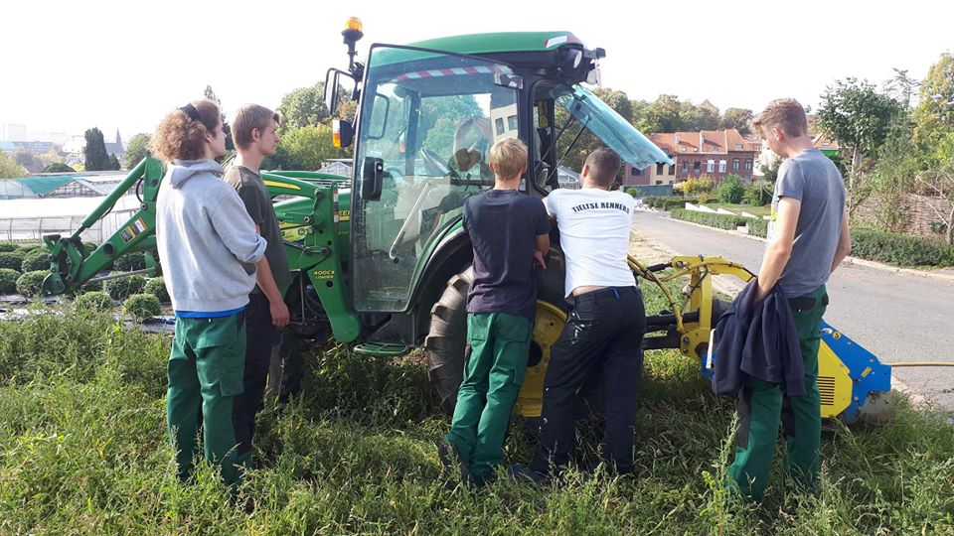
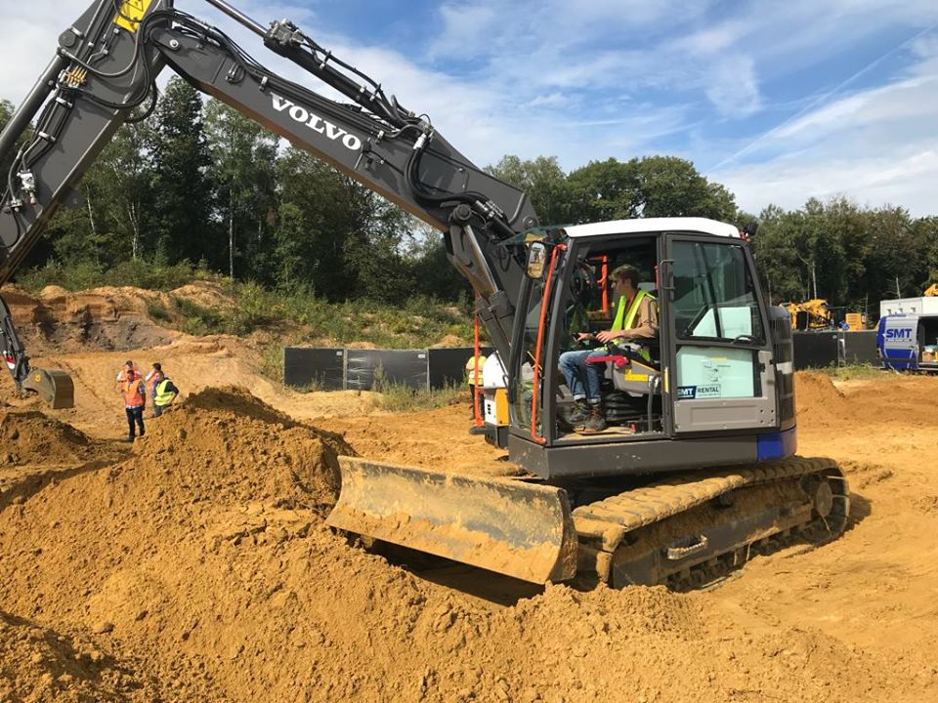
SFEERBEELDEN

Slide 19
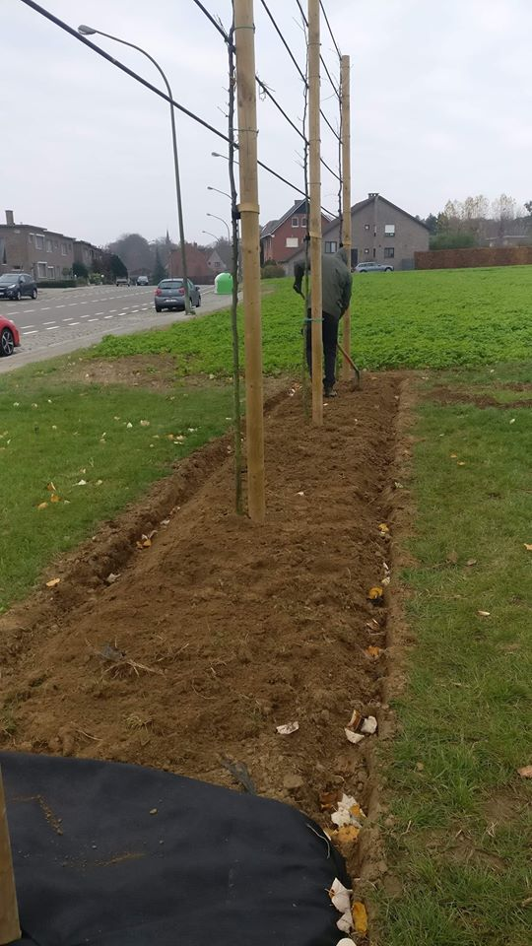
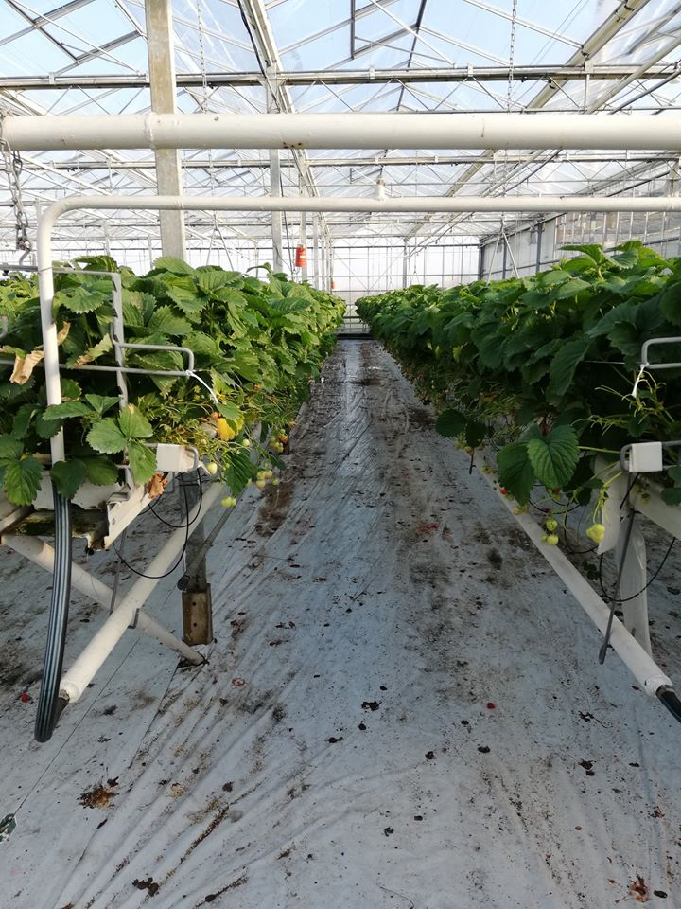

Slide 20
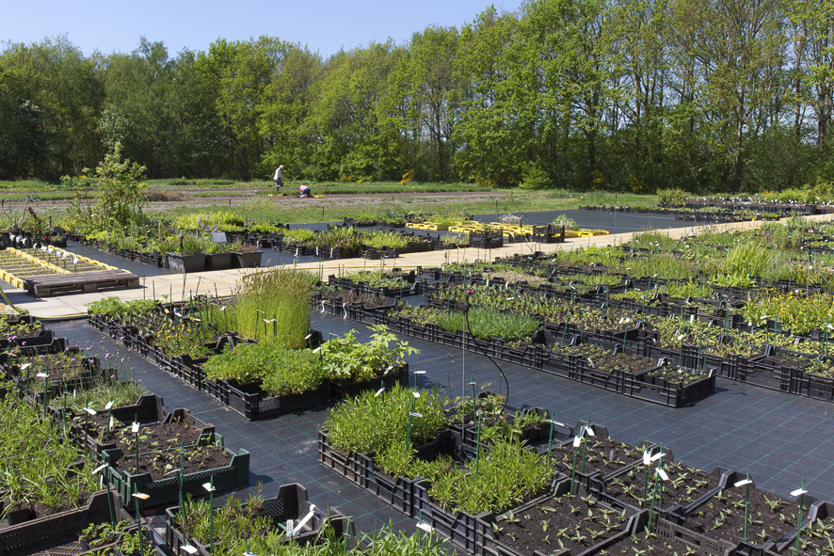

Slide 21
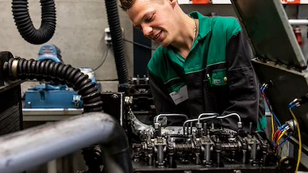

Slide 22
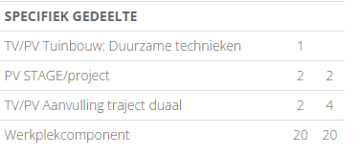
(A) DUAAL – PLANT- EN MILIEU
2 dagen leren op school, 3 dagen
leren op bedrijf
Moderne teeltmethodes en huisvesting bij dieren
Onderhoud en gebruik van machines en gereedschappen
Omgaan met klanten
Arbeidsmarkt:
  Zelfstandig tuinier, teler of kweker
  Openbare groendiensten
  plantenkwekerijen
  Bedrijf gespecialiseerd in
onderhoud en aanleg van tuinen
  7e specialisatiejaar
  Ondernemersopleiding
https://www.kwalificatiesencurriculu m.be/plant-en-milieu-3de-graad-so

Slide 23
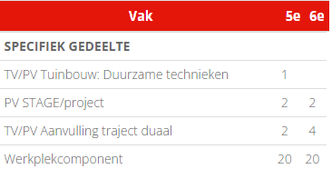
(A) DUAAL – DIER EN MILIEU
2 dagen leren op school, 3 dagen
leren op bedrijf
  Teeltmethodes en huisvesting bij LANDBOUWDIEREN
  Gebruik en onderhoud machines en gereedschappen
  Duurzaam produceren van akkerbouwgewassen
  Arbeidsmarkt:
    Zelfstandig tuinier, teler, kweker
    Openbare groendiensten
    Plantenkwekerij
    7e specialisatiejaar
    Ondernemersopleiding
https://www.kwalificatiesencurriculu m.be/dier-en-milieu-3de-graad-so

Slide 24
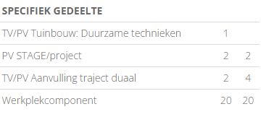
A) DUAAL – GROENDECORATIE
2 dagen leren op school, 3 dagen leren op het bedrijf
Bloemschikmethodes
Decoreren van een ruimte
Gebruik van bloemen en planten bij de inrichting van een ruimte
Kweken van snijbloemen en kamerplanten
Omgaan met klanten
Arbeidsmarkt:
  Zelfstandig tuinier, teler, kweker
  Openbare groendiensten
  Plantenkwekerij
  7e specialisatiejaar
  Ondernemersopleiding
https://www.kwalificatiesencurriculum.be/g roendecoratie-3de-graad-so

Slide 25
SPECIALISATIEJAAR

Slide 26
Eindresultaat
*Na 3de graad → Diploma secundair onderwijs onderwijskwalificatie niveau 3 → klaar voor de arbeidsmarkt of aanvatten graduaatsopleiding (HBO).
*Specialisatiejaar specifiek→ Certificaten, attesten en professionele ervaringen
*Voorlopig specialisatie TAO → kan veranderen door de onderwijshervorming → mogelijks duale opleiding per vakgebied.
*Naamloos specialisatiejaar (niet op De Wijnpers) → verkrijgen beroepskwalificatie niveau 4 → Aanvatten bacheloropleiding

Slide 27
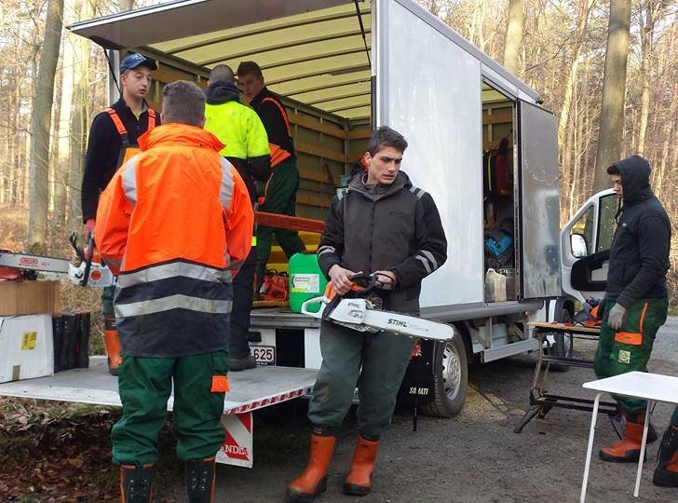
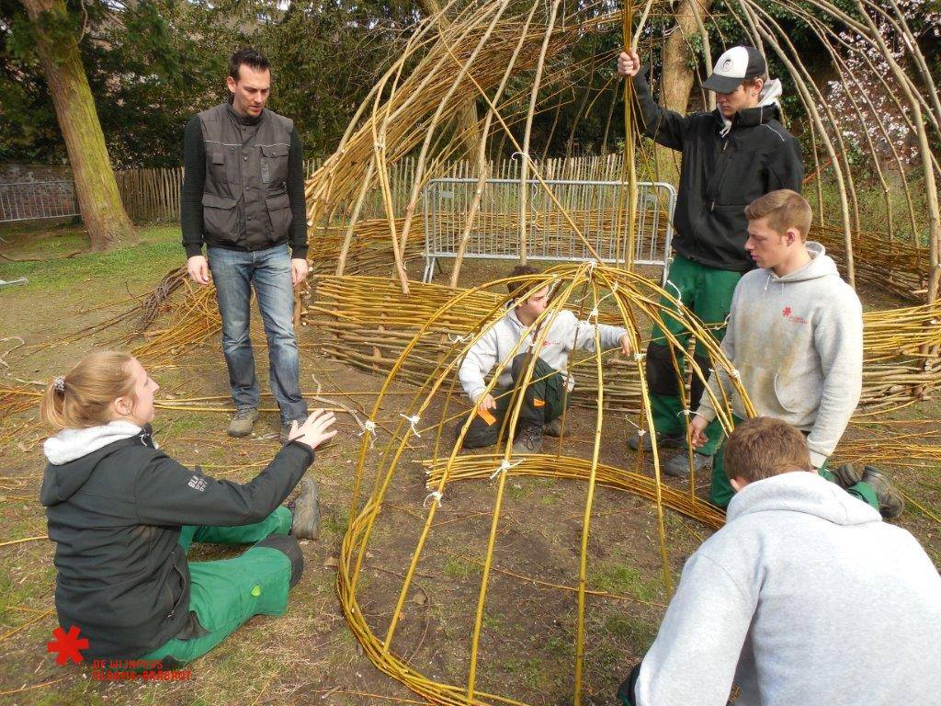
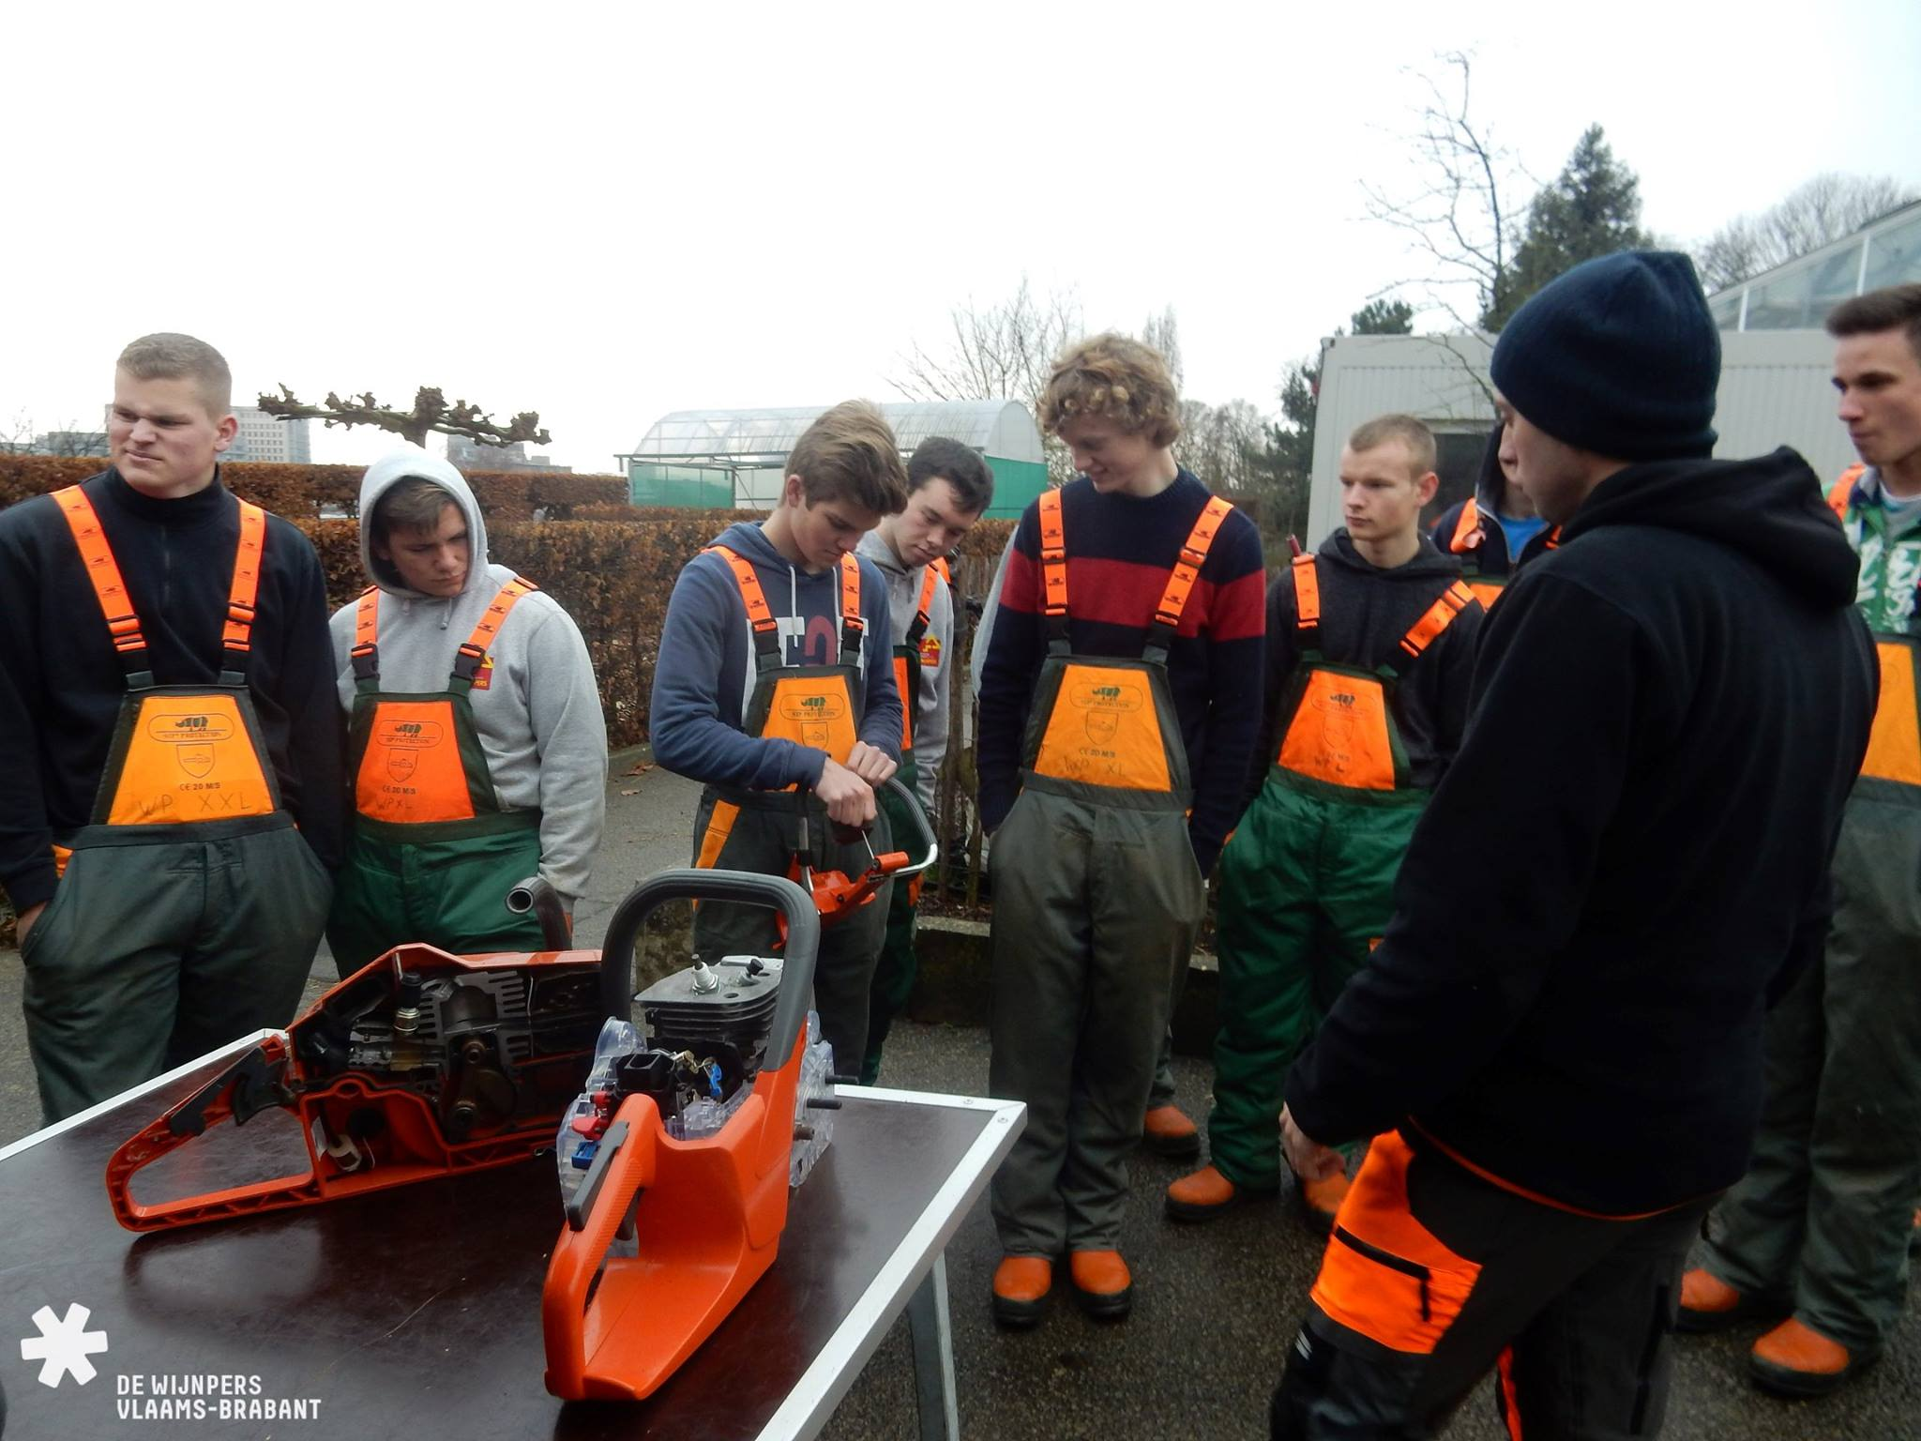
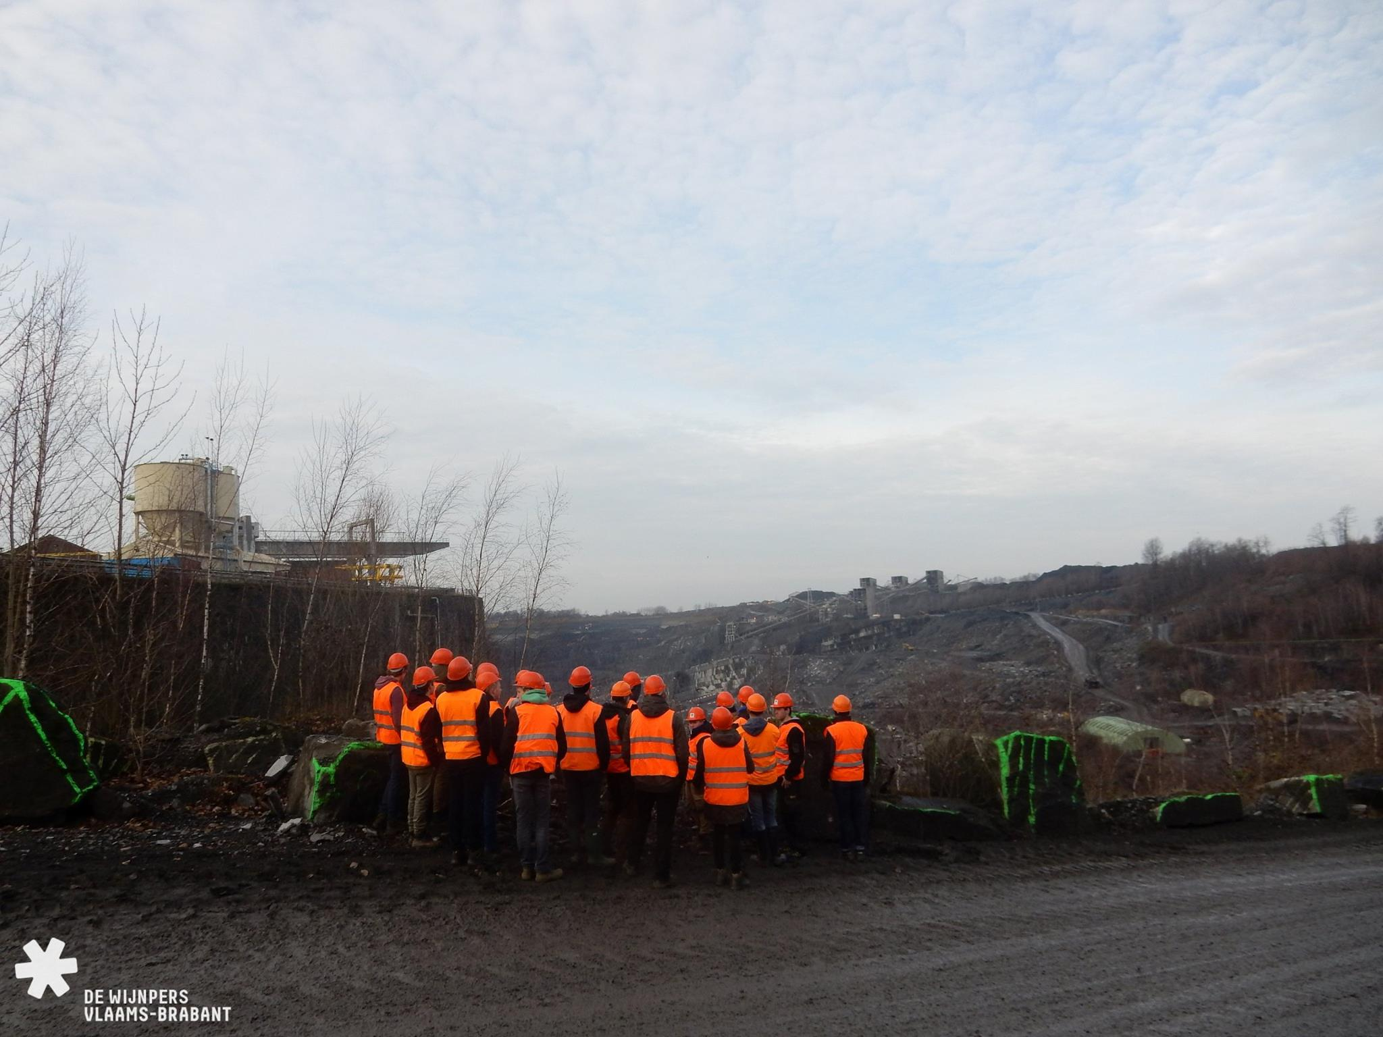
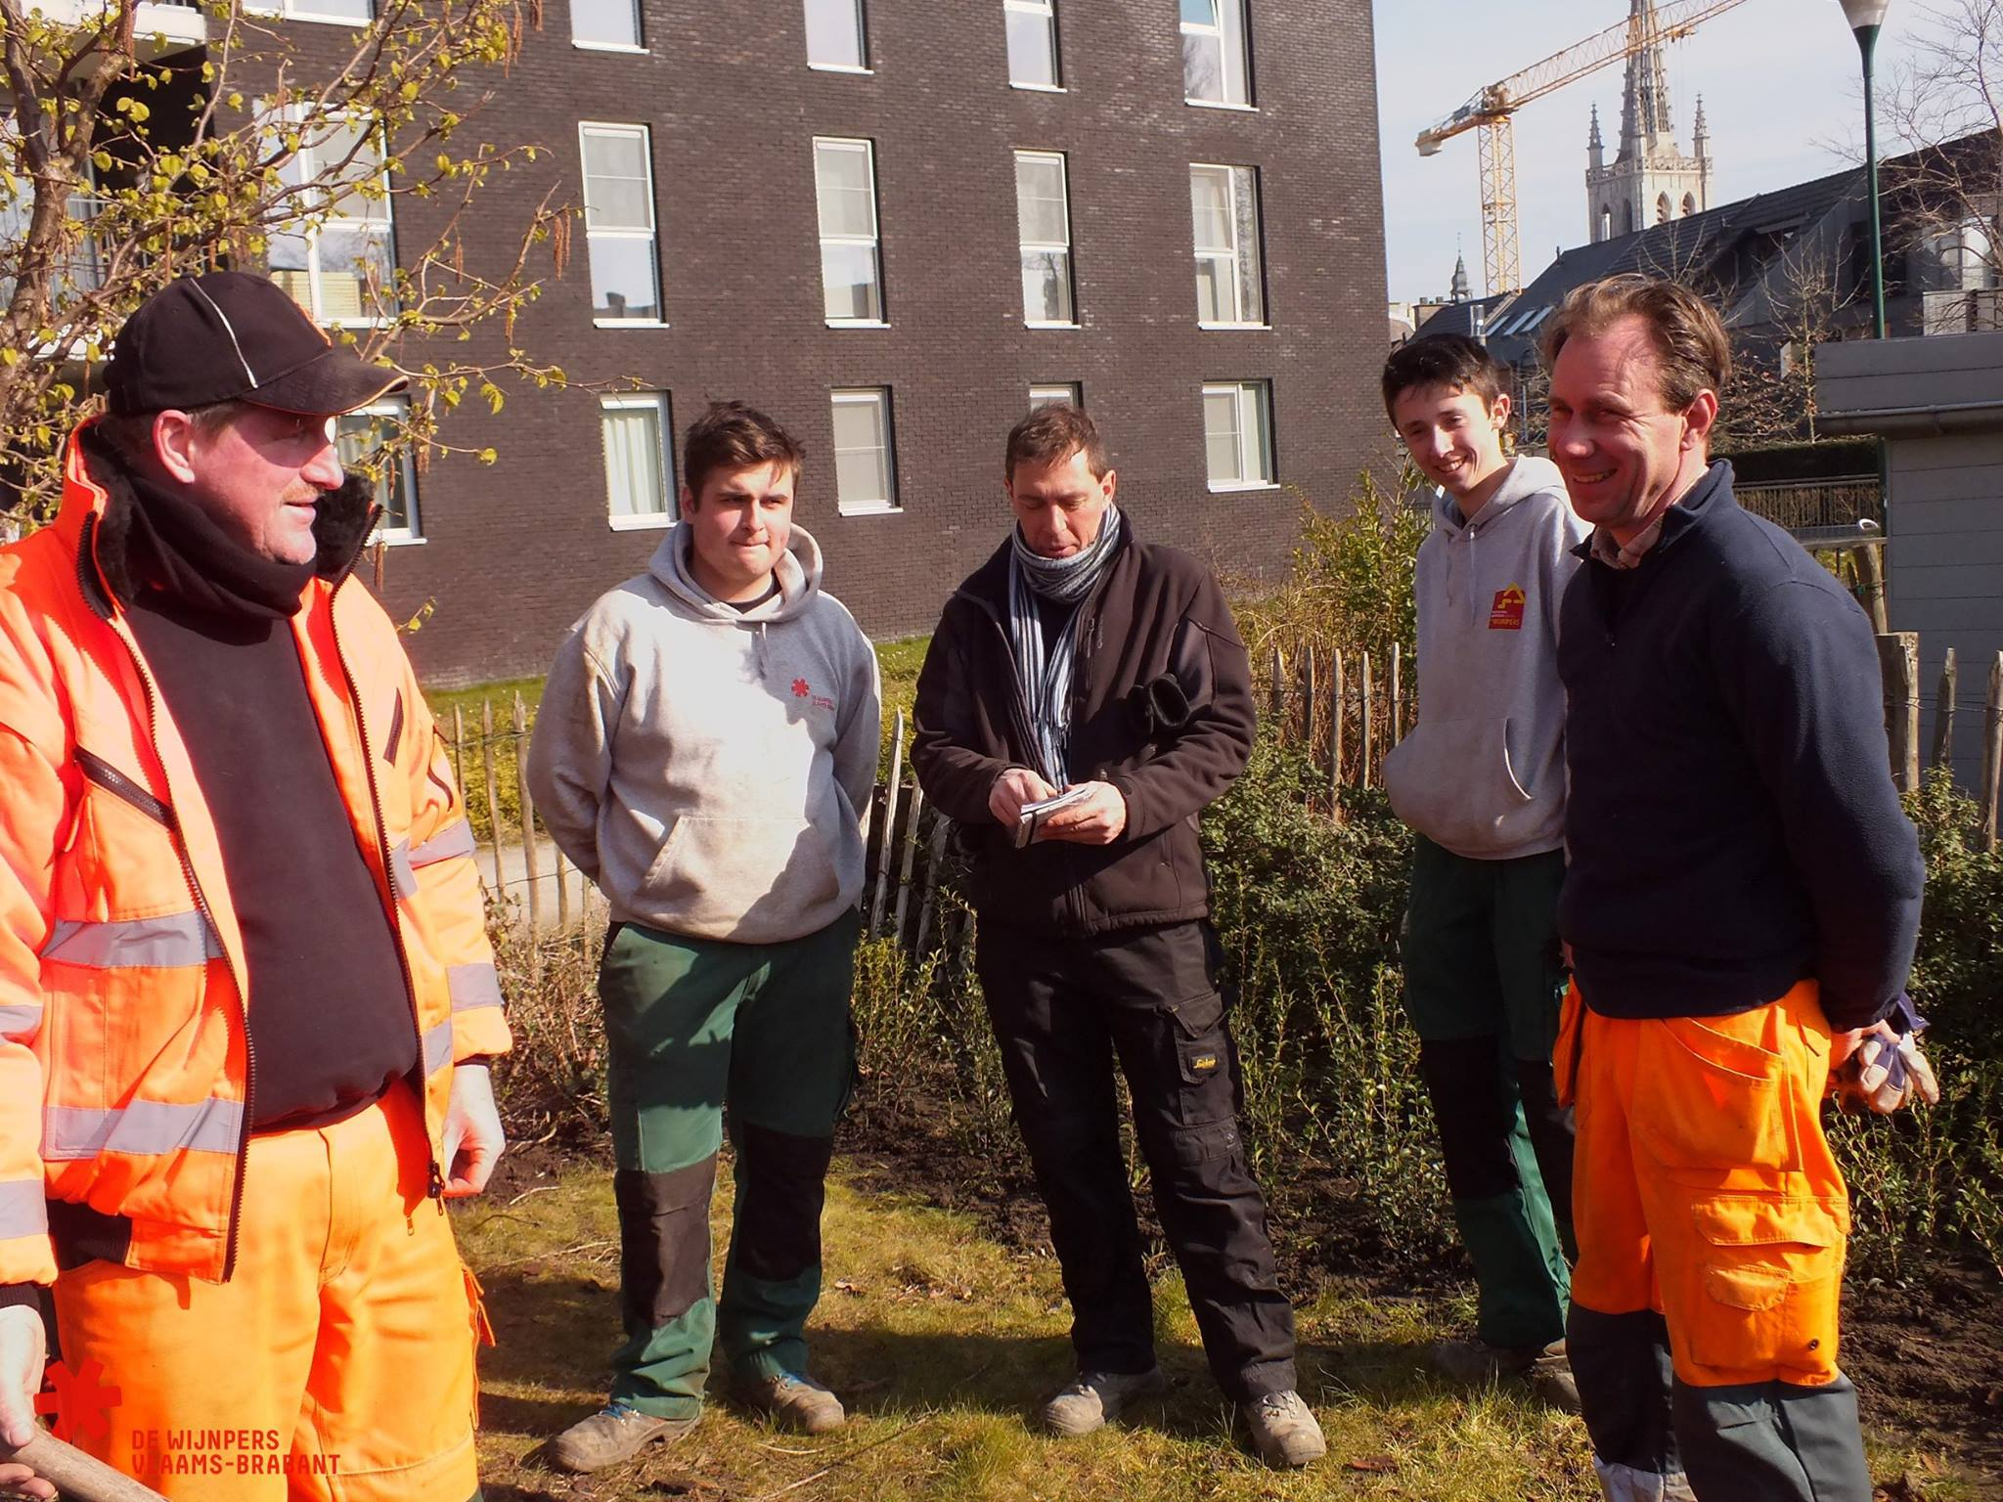
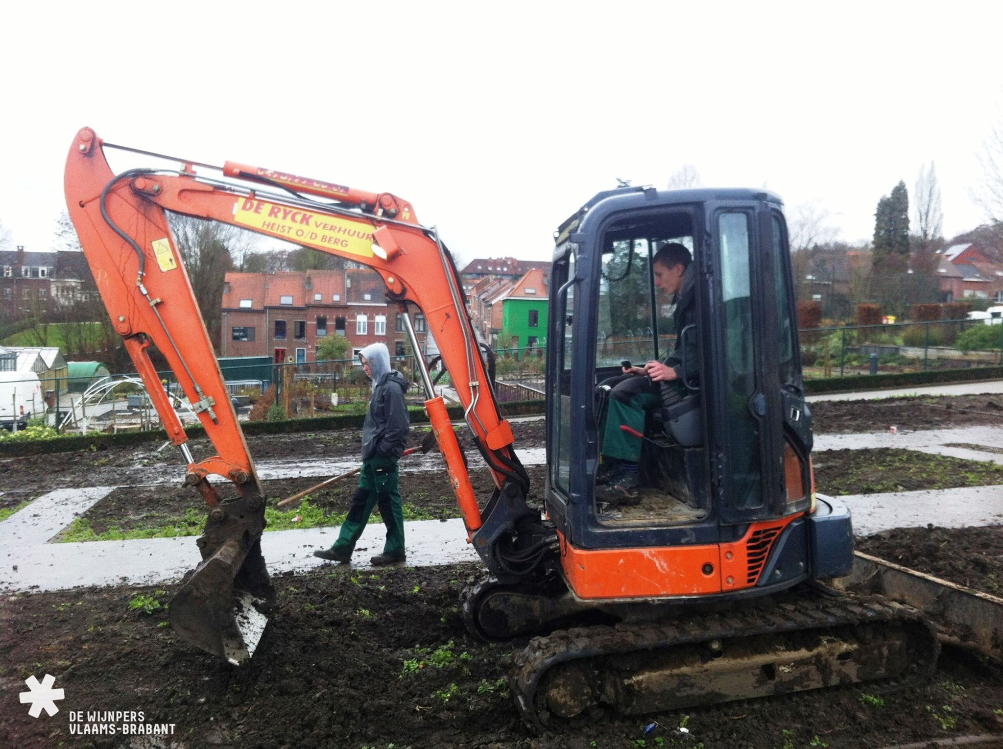

Slide 28
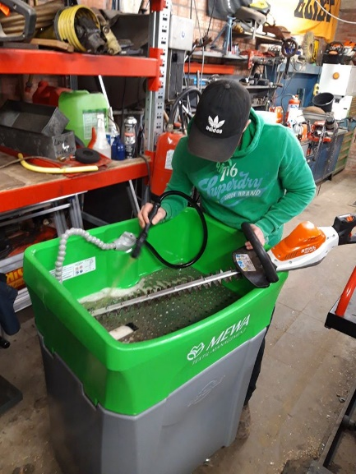
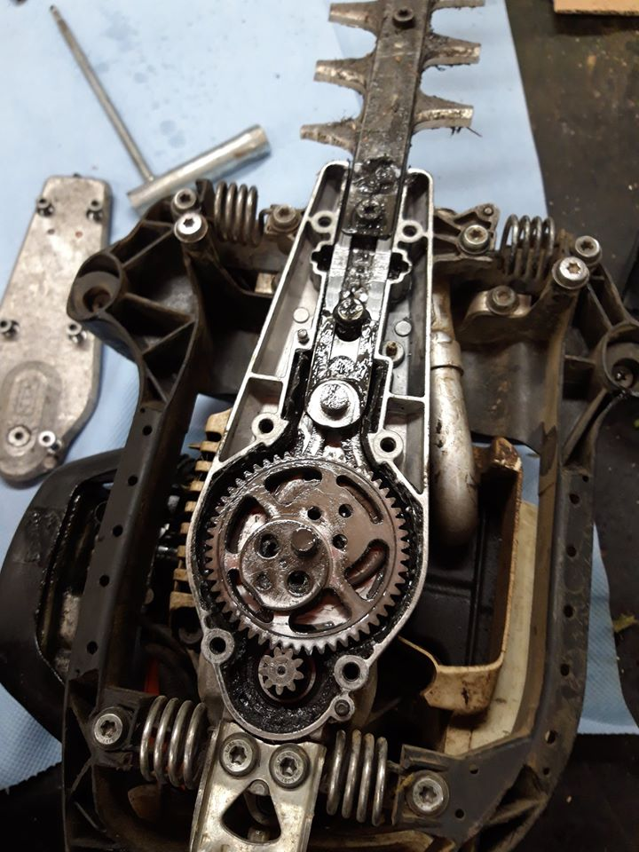

Slide 29
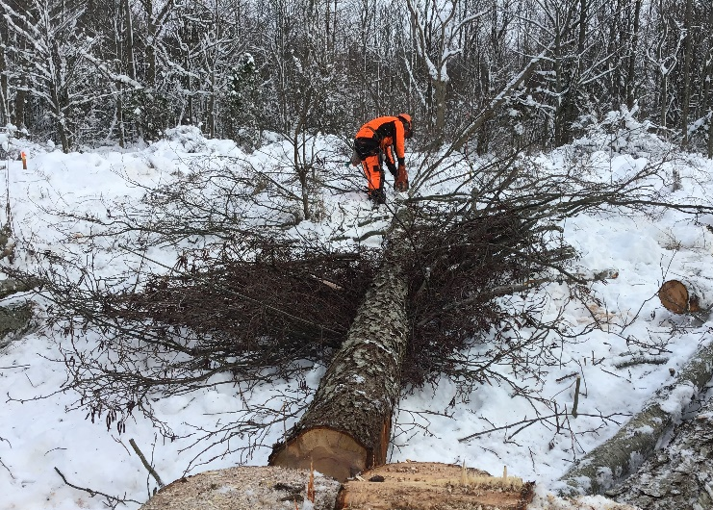
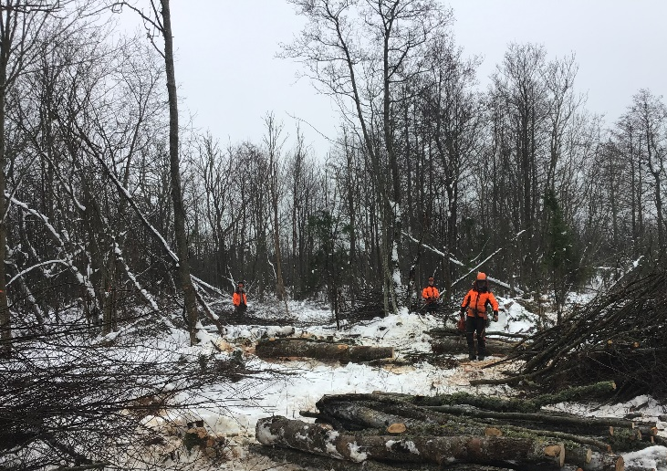
Stage Estland januari 2021

Slide 30
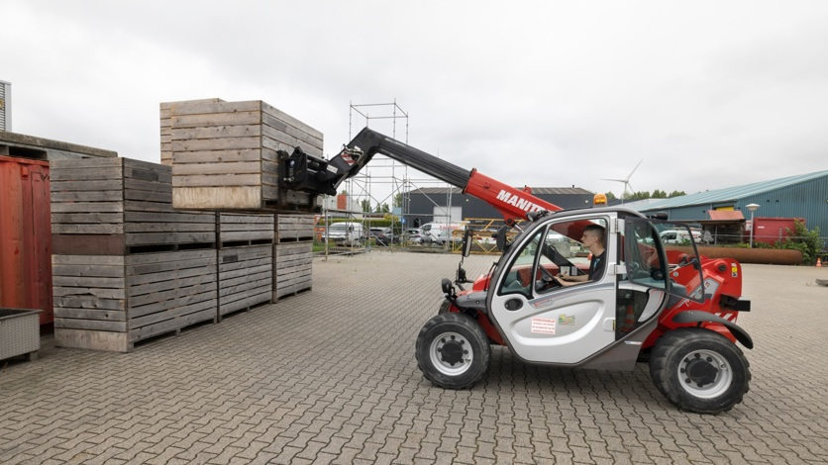

Slide 31

Vragen?
Studieaanbod 2024-2025 (dewijnpers.be)
CONTACTGEGEVENS
arbeidsfinaliteit, dubbele finaliteit en doorstroomfinaliteit | thijsk@dewijnpers.be
duaal leren | defloorg@dewijnpers.be

Slide 32

De Wijnpers
Mechelsevest 72
3000 Leuven
016-23 69 51
www.dewijnpers.be

